Slide 1
基于SPARK理念
提升小学生体能的策略研究
汇报人：吕娟
常州市新北区孟河实验小学体育课题组

Slide 2
1
课题的基本情况
目 录
2
研究历程与举措
CONTENTS
3
研究内容的展开与阶段成果
4
问题与思考

Slide 3
01
课题的基本情况
  核心概念及其界定
  研究的意义或价值
  研究目标
  研究内容

Slide 4
课题的基本情况
2018年下半年开始，在新北区教研室薛辉特级教师、常州市体育名师工作室领衔人孙建顺等专家的指导下，课题组召集了常州市新北区部分体育研究精英，开展了《基于SPARK理念提升小学生体能的策略研究》课题研究工作。
核心概念
研究价值
研究内容
研究目标

Slide 5
课题的基本情况
一、课题的核心概念及范围界定：
1.体能
体能也叫体适能,主要通过体育锻炼而获得。体能可分为与健康相关的体能和与动作技能有关的体能。前者包括心肺耐力、柔韧性、肌肉力量、肌肉耐力、身体成分等，后者是指从事运动所需的速度、力量、耐力、灵敏性、协调性、平衡性和反应等。限于研究力量与水平，本课题研究的体能特指从事运动所需的耐力、力量、速度等指标。
2.SPARK理念
SPARK：即SPARK课程，全称叫The Sports , Play and Active Recreation for Kids ,翻译成中文是儿童运动、游戏和娱乐活动的意思。
SPARK理念：美国SPARK课程倡导的理念有很多，诸如“以学生发展为中心”、“将枯燥的运动融于快乐的娱乐游戏之中”、“全纳教育，尤其关注有困难学生”、“多元评价”，“做最好的自己”、“学生自我管理与内醒”等理念，本课题中，我们将SPARK课程所蕴含的教育理念，统称为SPARK理念。

Slide 6
课题的基本情况
二、研究价值：
引进新的SPARK课程，为小学生体能提升教学探索新的方向：
【理论意义】通过该课题的研究，构建出符合小学生生理特点的运动体能提升方法，进一步丰富提升小学生体能的策略。
【实践意义】通过此课题的研究，让小学高段学生能养成良好的体育运动习惯，从而促进体能提升，促进学生健康成长，为终身体育奠定良好的基础；使参与此课题研究的教师科研能力得到提高，促进他们的专业成长。

Slide 7
课题的基本情况
三、研究目标：
1.梳理出美国SPARK课程的基本理念。
2.调查出小学生体能现状，找到形成这些现状的原因。
3.概括出SPARK课程在提升学生体能方面的优势。
4.提炼出运用SPARK课程理念提升学生体能的策略。

Slide 8
课题的基本情况
四、研究内容：
1．美国SPARK课程的理念梳理研究。
2.小学生体能的现状调查与归因研究。
3.剖析SPARK课程在提升体能方面的优势。
4.运用SPARK课程理念提升体能的策略研究。
5.运用SPARK课程理念提升体能发展的评价体系研究。

Slide 9
02
研究历程与举措
  研究步骤
  节点事件
  研究措施

Slide 10
研究历程与举措
一、研究步骤：
1.第一阶段：2018年8月——2019年7月30日。
2.第二阶段：2019年8月1——2020年8月30日。
3.第三阶段：2020年9月——2021年6月。

Slide 11
研究历程与举措
二、节点事件
2018年 依托区牵手活动平台，开展课题前期探索
10月16日，区体育优秀教师牵手活动在孟河实验小学开展
12月12日，区体育优秀教师牵手活动在孟河实验小学开展以“SPARK与趣味教学”为主题的研讨活动
2019年 扎实研究过程，初显研究成效
3月28日，课题组长吕娟与大家进行了课题研究进展的交流，同时课题专家顾问孙建顺特级教师给课题研究进行了问题梳理和方向指引。
5月10日，课题组围绕“运用SPARK理念优化课堂教学”主题开展教研活动。课题组长吕娟老师执教四年级《跪跳起》，特级教师孙建顺教师作了《课题研究成果的提炼与论文写作策略》讲座，本次教研活动的成功举行，既让课题组成员们开阔了课堂教学眼界，又学习了SPARK的先进理论，又提升教师论文写作能力。
5月13日， 课题组长金嘉恒课题专家顾问孙建顺跟随孟河实验小学考察团队赴我校支教对接学校陕西岚皋某小学调研考察，这次活动将我们的课题研究成果进行了辐射，增进了两省之间体育文化的交流。
11月27日， 区体育优秀教师牵手活动在新华实验小学开展，课题组长吕娟老师围绕即将进行的课题中期评估向大家汇报了课题立项以来的研究进展情况、所取得的阶段性成果、研究中存在的问题及下一步研究计划等。通过本次活动，课题组成员更加明确了下一阶段课题研究的重点和自己的研究任务。

Slide 12
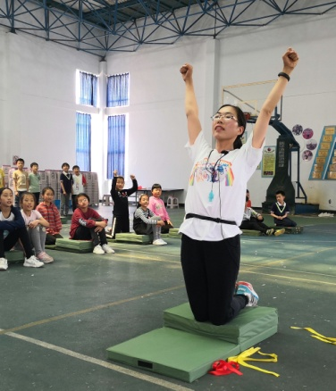
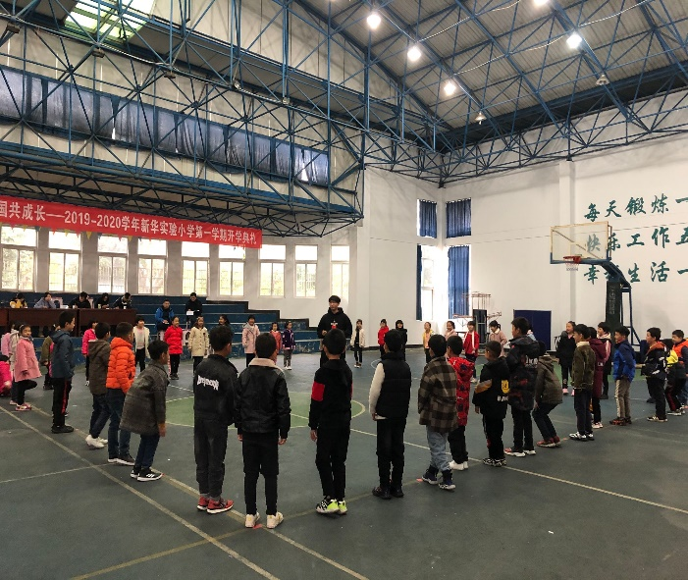
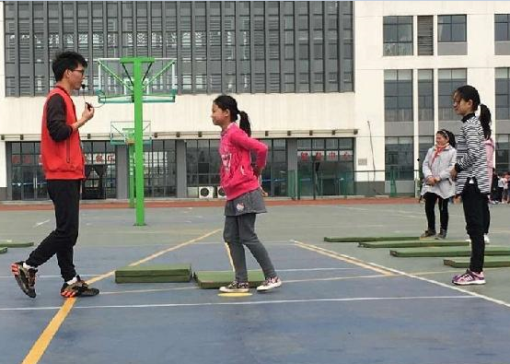
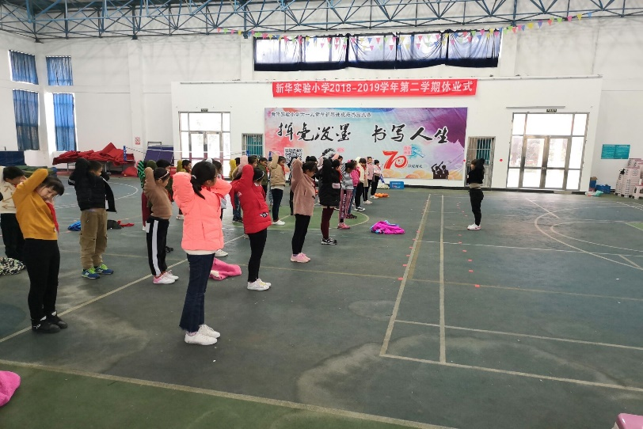
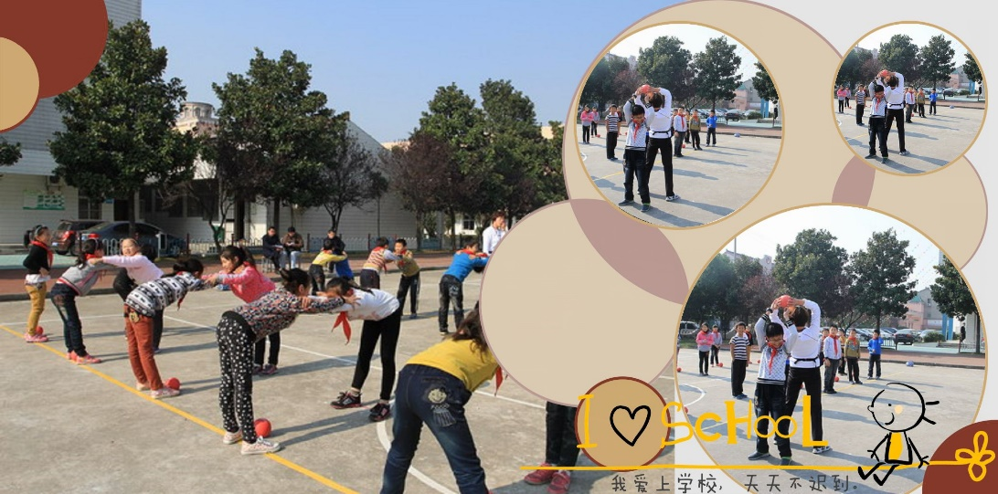
研究历程与举措

Slide 13
研究历程与举措
三、研究措施

Slide 14
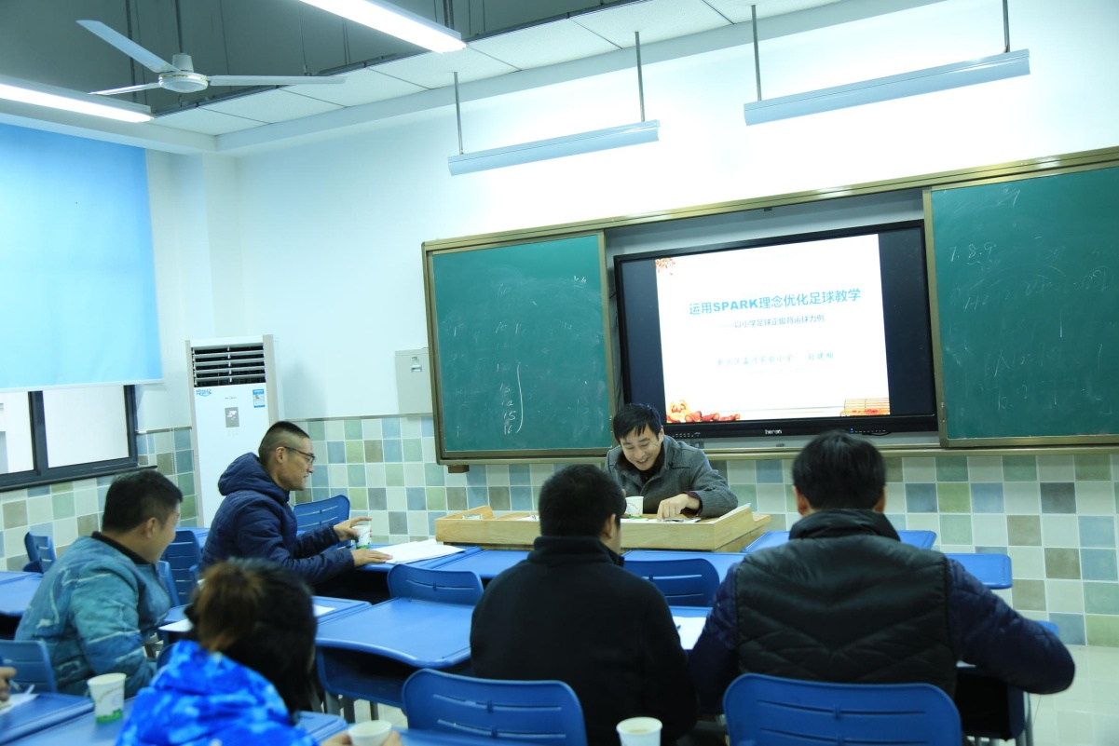
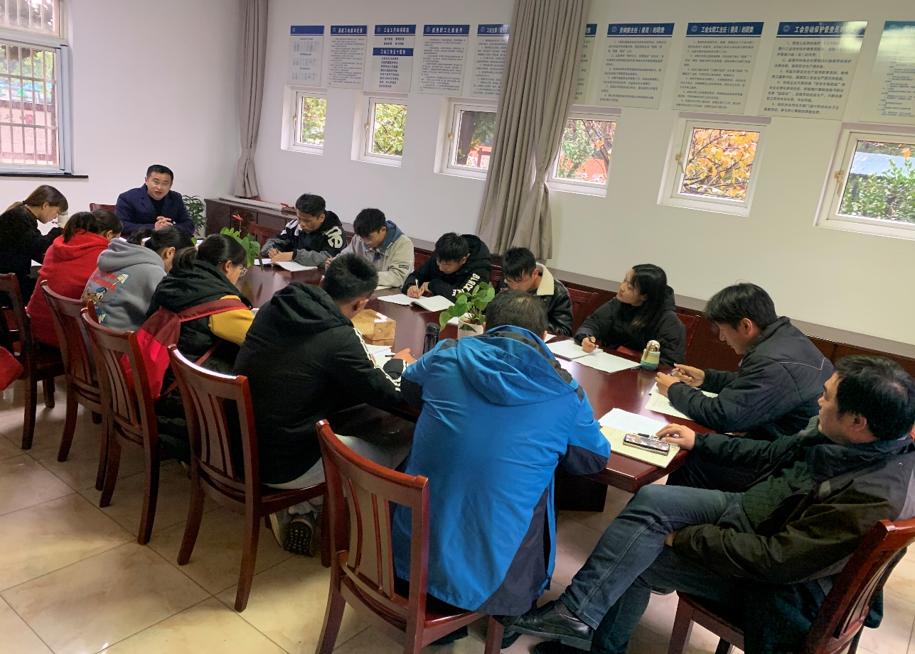
研究历程与举措
1．坚持理论学习，激发问题意识

Slide 15
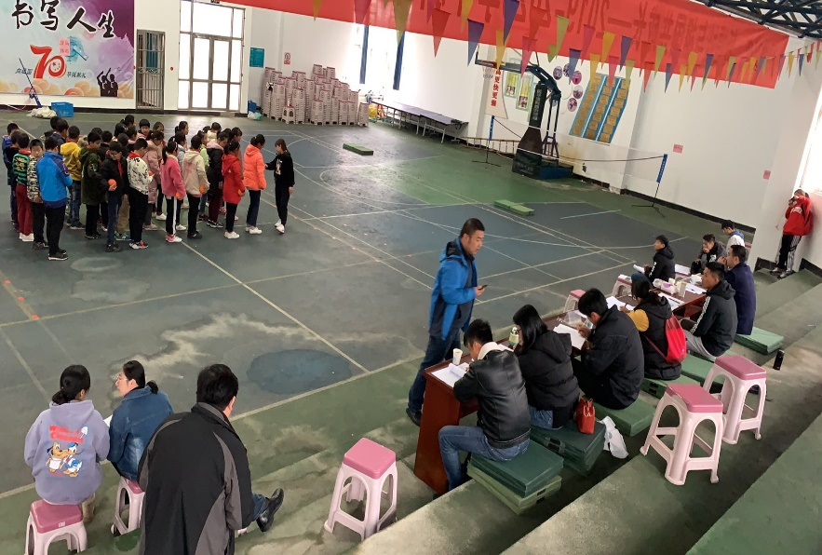
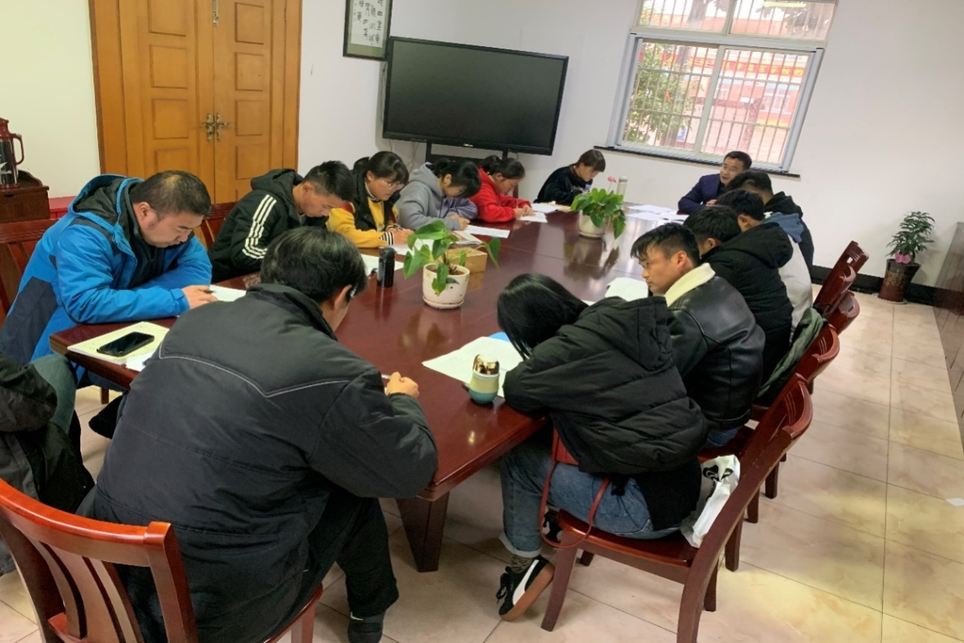
研究历程与举措
2．开展草根研讨，提高科研水平
建立课题管理制度:
（1）理论学习制度
（2）教学观摩制度
（3）科研管理制度
（4）评比奖励制度

Slide 16
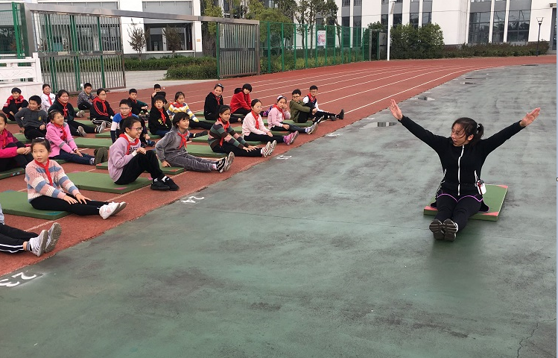
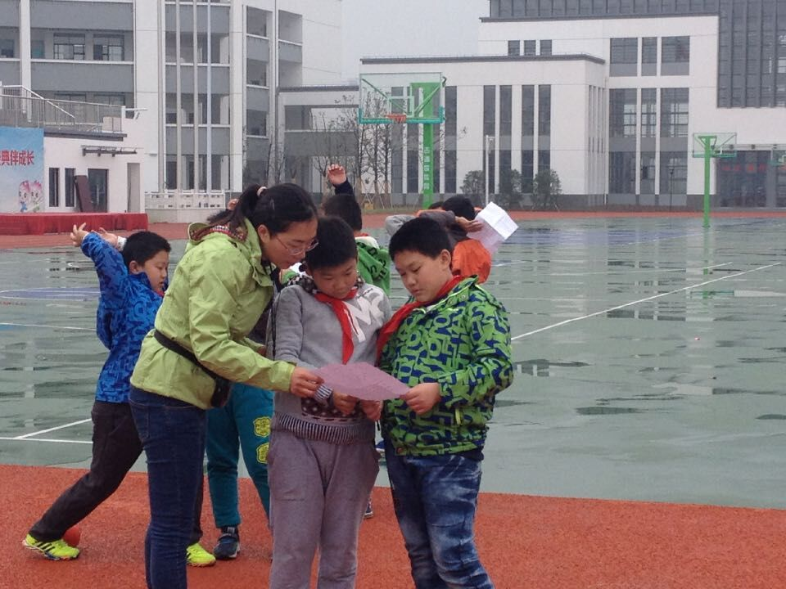
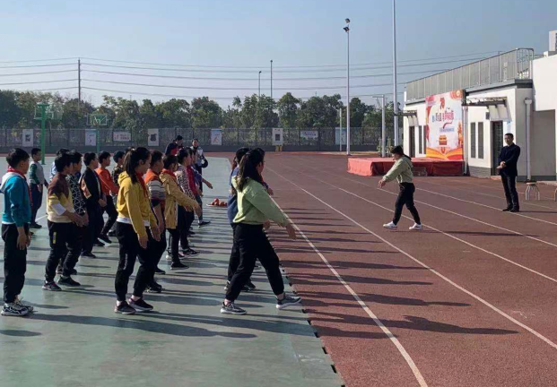
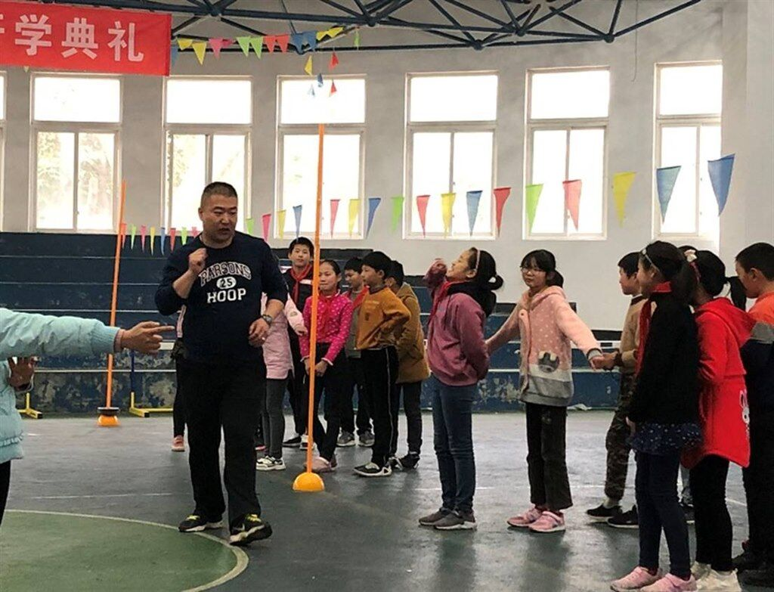
研究历程与举措
3．聚焦课堂教学，提升专业素养

Slide 17
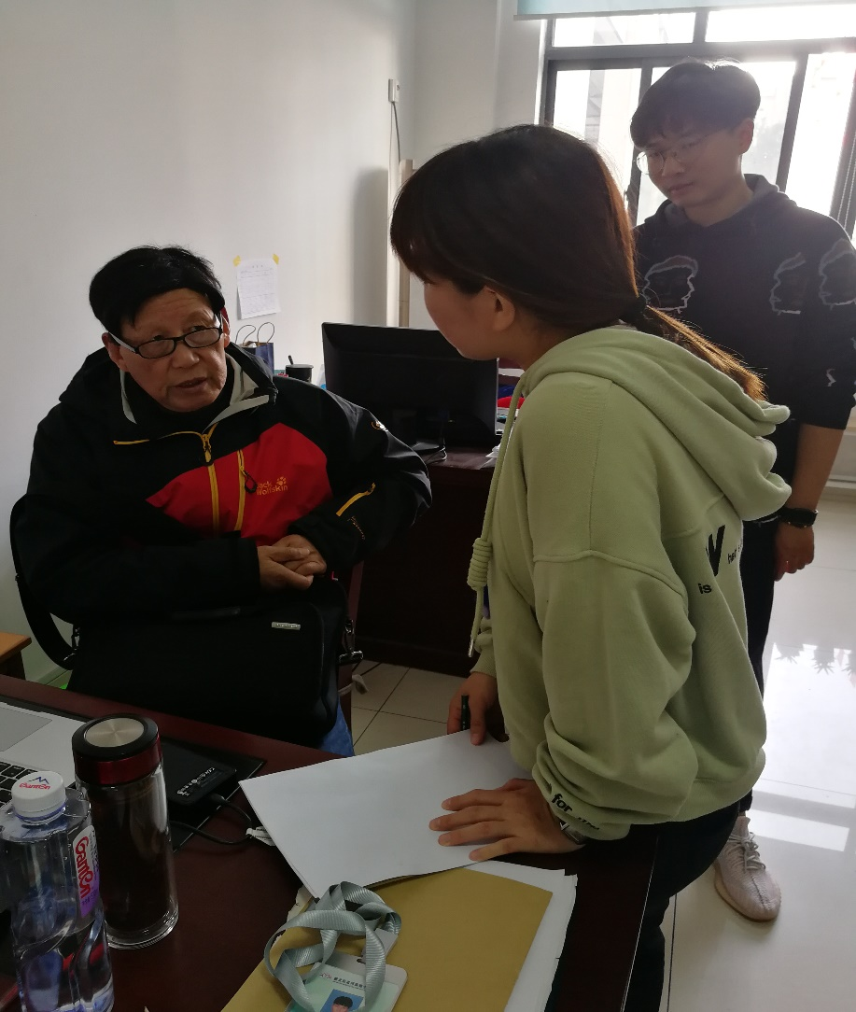
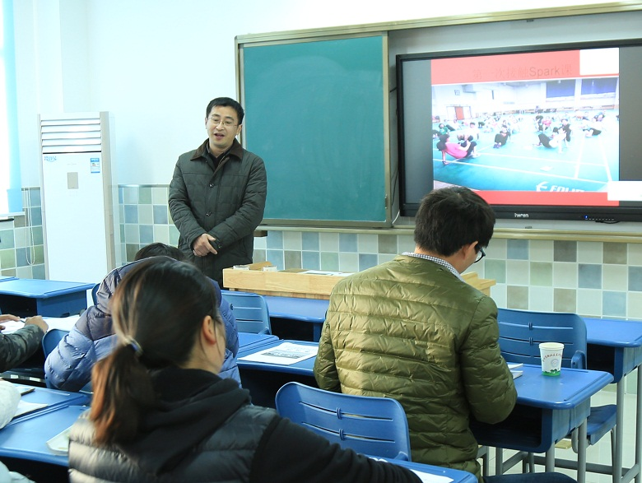
研究历程与举措
4．组织研讨活动，增强反思能力

Slide 18
03
研究内容的展开与阶段成果
  初步提炼了理论成果
  初步转变了教师的教
  初步转变了学生的学

Slide 19
研究内容展开与阶段成果
一、初步提炼了理论成果
（一）通过文献研究初步梳理了美国SPARK课程理论：
1.SPARK课程目标： 与我校课程目标大体一致
2.SPARK 课程结构： 学校体育课程、行为自我管理课程、教师培训
3.SPARK 课程特征：创新性、趣味性、科学性、教育性、终身性
4.SPARK课程教学：明确边界与规则、即刻开始热身、始终信号明显、全体参与、
教学提示简明、及时监控与反馈
5.SPARK课程评价：注重对学生的激励和赏识，多采用发展性评价和过程性评价

Slide 20
研究内容展开与阶段成果
(二) 、(三) 通过问卷调查与访谈了解了现状，剖析了优势

Slide 21
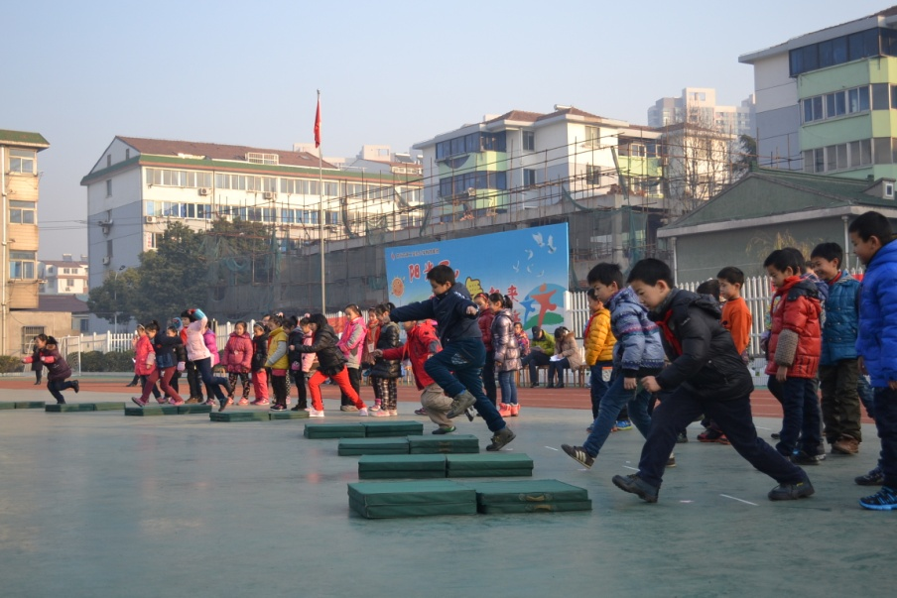
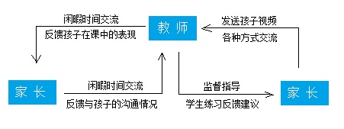
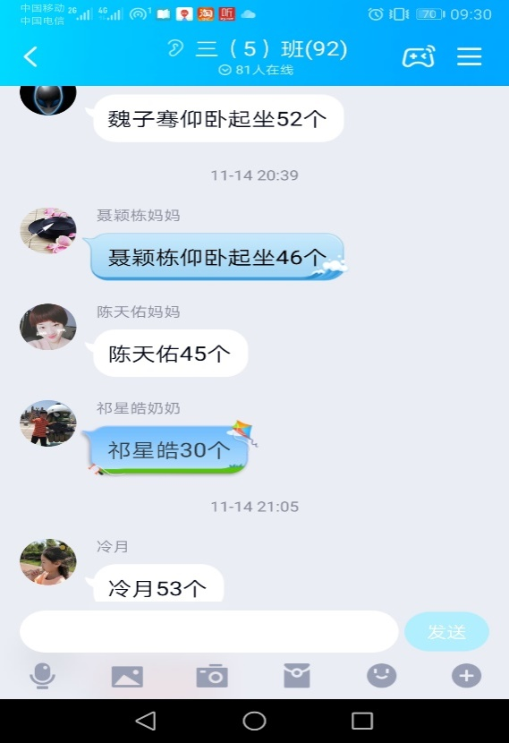
研究内容展开与阶段成果
（四）通过行动研究与个案研究初步提炼了运用SPARK理念提升学生体能的策略：
运用SPARK理念培养良好学习习惯的策略：
⑴制定简单的学习计划并付诸实施
⑶通过手机QQ或微信平台进行家校合作引导过程锻炼
⑷建立过程性考核与评价机制
家校合作引导孩子过程锻炼

Slide 22
研究内容的展开与阶段成果
2. 运用SPARK理念提升学生体能的策略。
⑴提升学生力量素质的策略
⑵提升学生速度素质的策略
⑶提升学生耐力素质的策略
见下表：上午大课间锻炼内容的安排

Slide 23
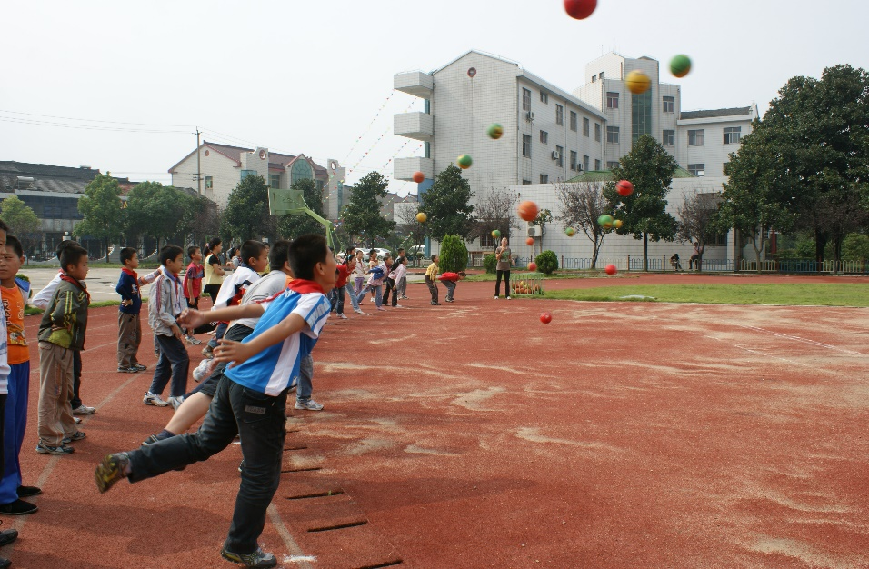
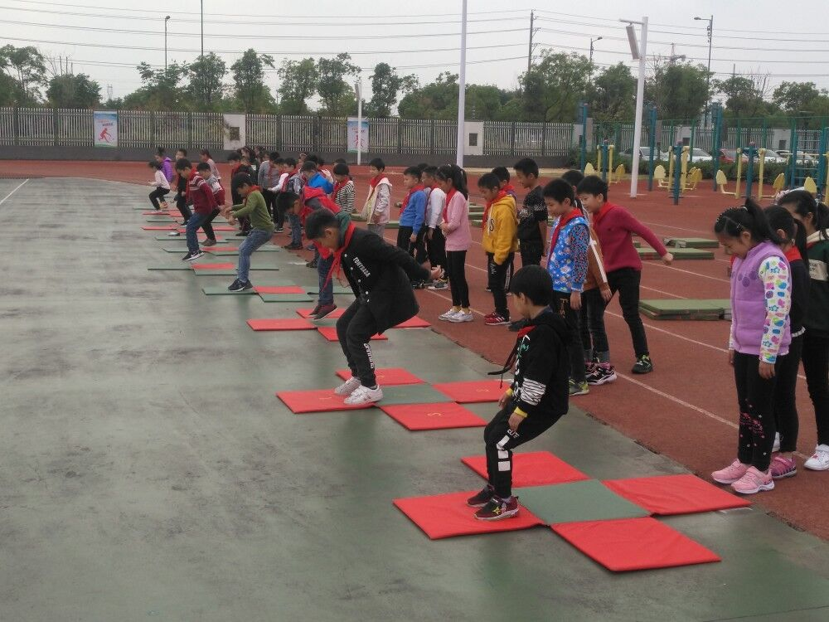
研究内容的展开与阶段成果
3.运用SPARK理念培养良好意志品质的策略。
⑴学习方法新
⑵练习密度大
⑶活动花样多
⑷课外锻炼广（我们通过多种形式，加强家校联动，
促使家校合作形成合力）
⑴提升学生力量素质的策略，见下表：上午大课间锻炼内容的安排
家校联动
家校联动示意图
加强宣传
提高认识形式多
以赛促练
亲子运动趣味多
家庭育人观念偏差
包办代替
倾向严重
孩子生活
习惯不当
倾向严重
现代媒体
多元联络平台多
鼓励家长
真诚沟通收获多
家校联动锻炼兴趣浓

Slide 24
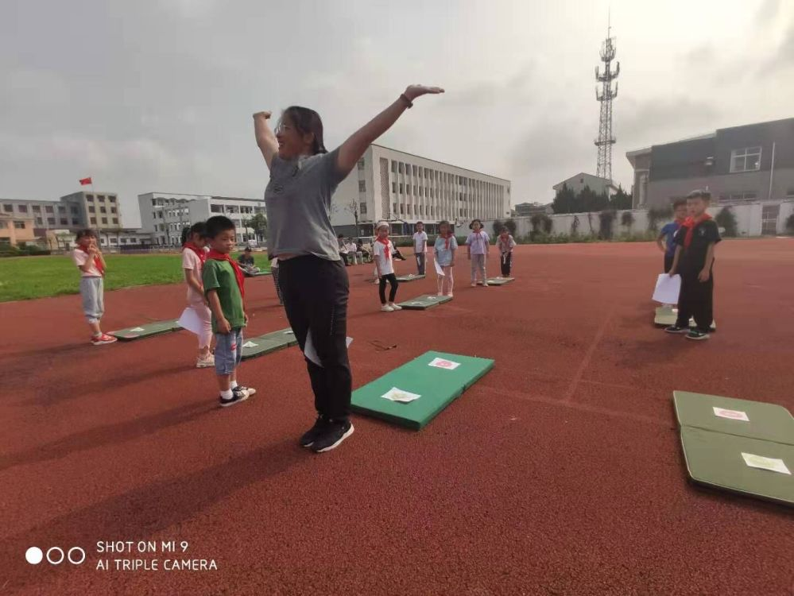
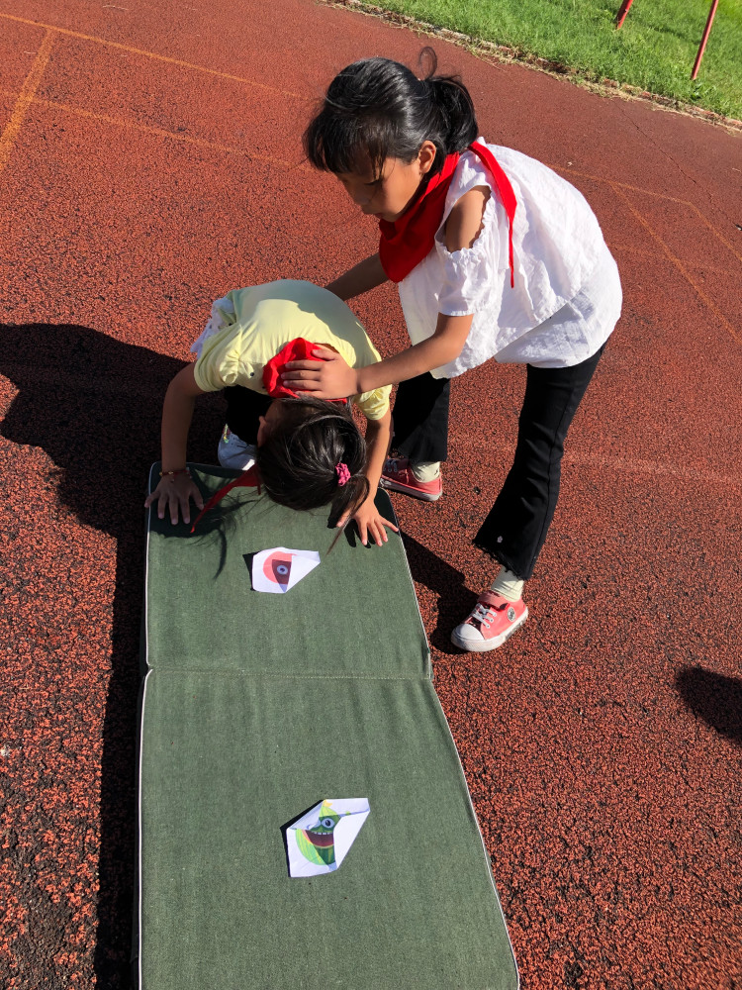
研究内容的展开与阶段成果
（五）运用SPARK课程理念初步建构部分评价细则：
为了加强课堂建设，用课堂教学规范学生的体育行为习惯，我们基本课题研究方向，研制了“基于SPARK理念的课堂教学评价细则”（详见下表），作为每次课题研讨课的评价打分依据，引领与督促课堂教学。

Slide 25
研究阶段成果

Slide 26
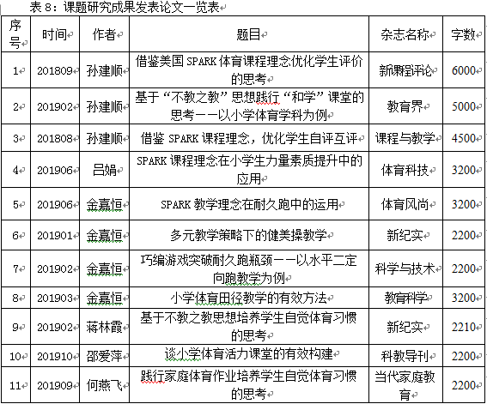
研究阶段成果
二、初步转变了教师的教
1.教师教学理念的转变
2 .教师教学行为的改变

Slide 27
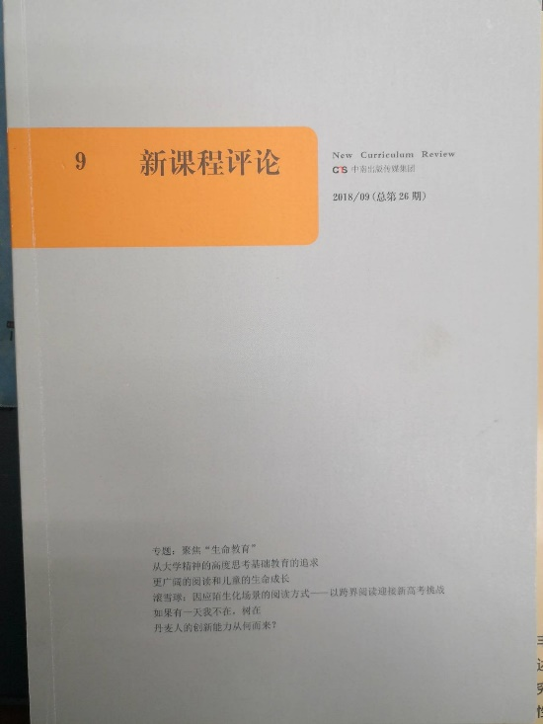
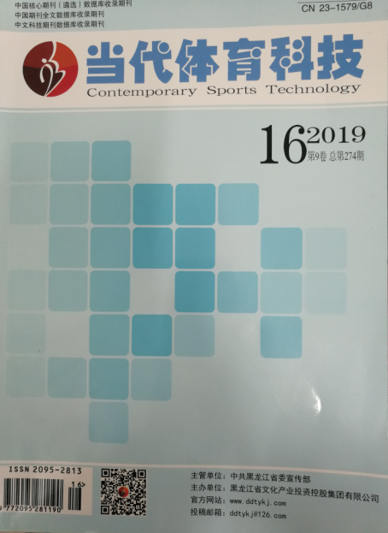
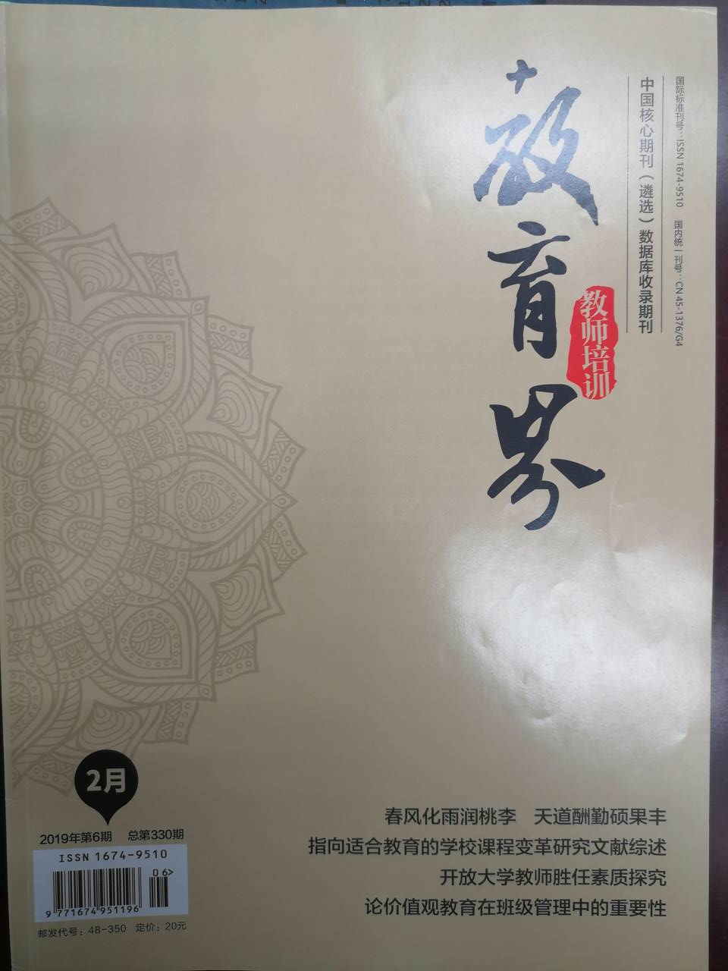
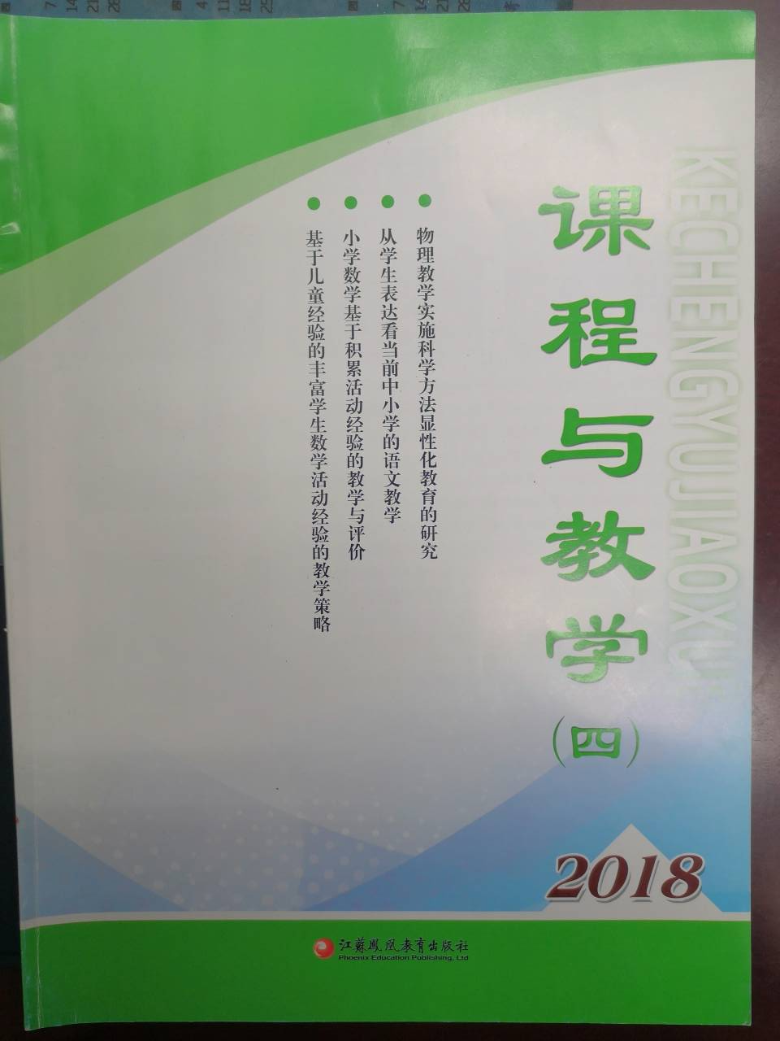

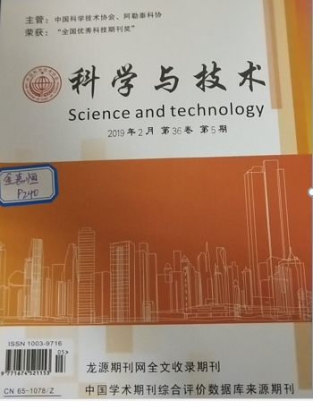


研究阶段成果

Slide 28
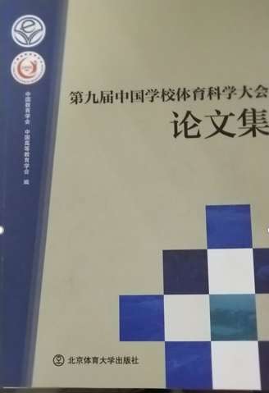
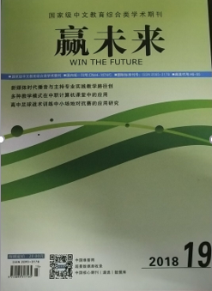
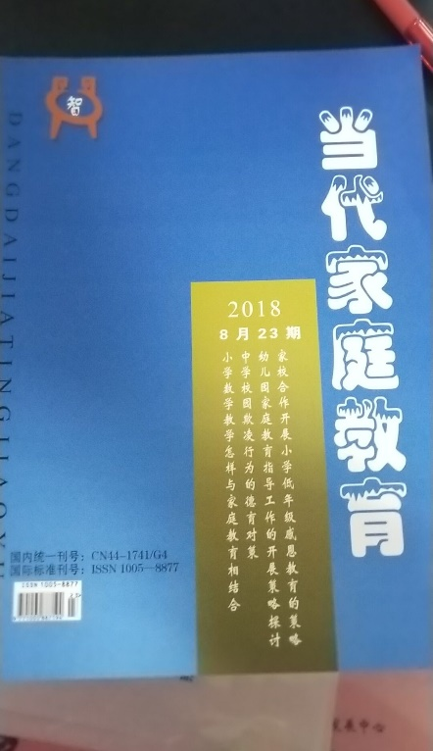


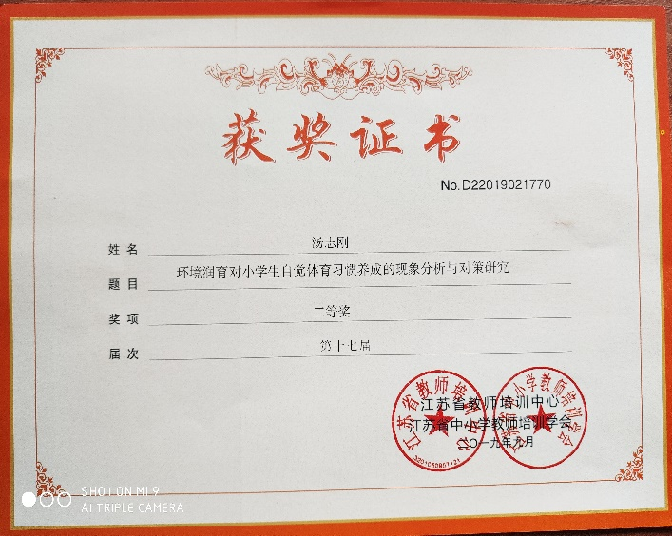
研究阶段成果

Slide 29
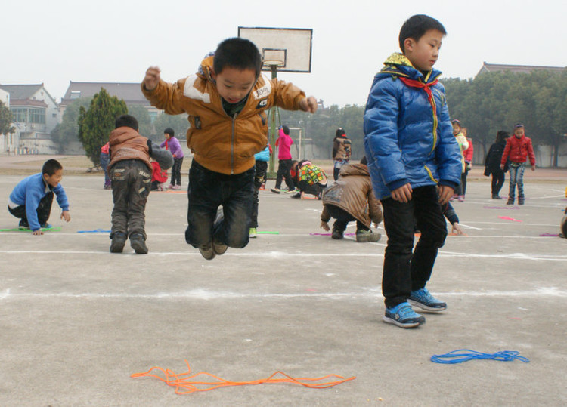
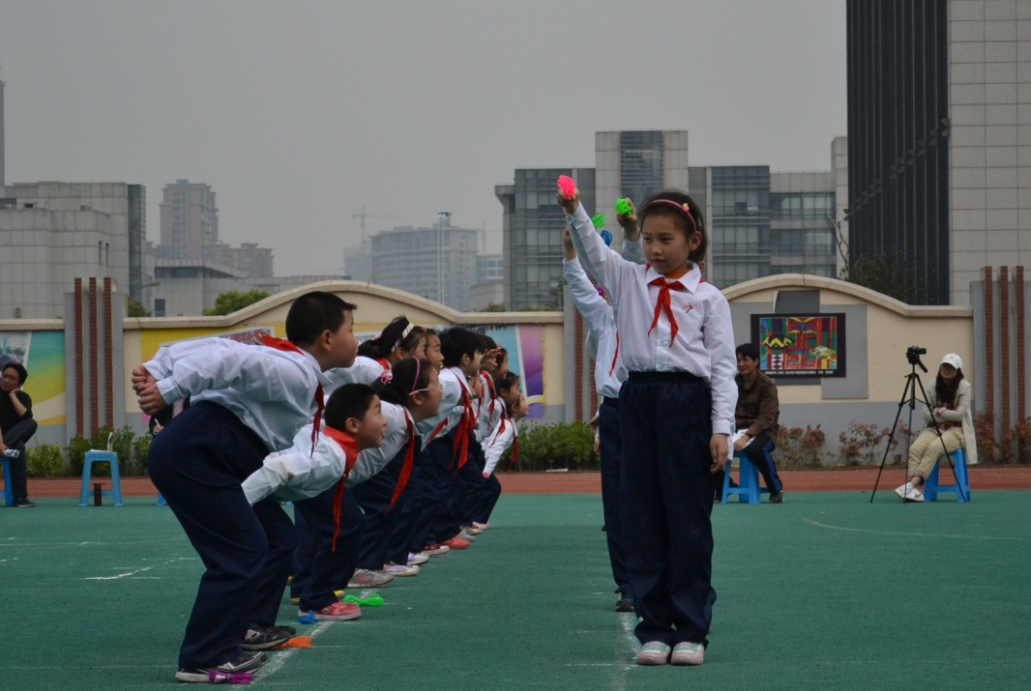
研究阶段成果
三、初步转变了学生的学
1．学生学习观念的转变
2．学生学习行为的变化
①动静结合、统一规范
②收放有序、秩序井然
③纠正偏差，品质唯上
3．学生的体质得到显著增强
今年9月份，我们对孟河实验小学实验区六年级实验学生和对照样本学生的运动技能和身体素质进行了测试与分析，结果实验班学生的技能与素质均明显优于对照班，P<0.01，均构成显著性差异，具体情况见表5。

Slide 30
研究阶段成果

Slide 31
04
问题与思考
  存在问题
  改进方向

Slide 32
问题与思考
一、存在问题
1.外来理念与国情有偏差
2.特殊学生研究有待加强
3.评价体系有待构建
4.成果还需提炼与固化
二、改进方向
1.加强课题建设
2.向专家多请教
3.浓厚研讨氛围
4.向国内同类研究取经

Slide 33
谢 谢！
感谢聆听，批评指导

